Slide 1

연구/개발팀 Design Pattern 개념 정리
정 승 훈 차장

Slide 2
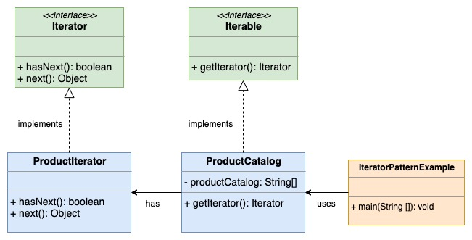
Design Pattern
Iterator 패턴
순서대로 지정해서 처리하기

Slide 3
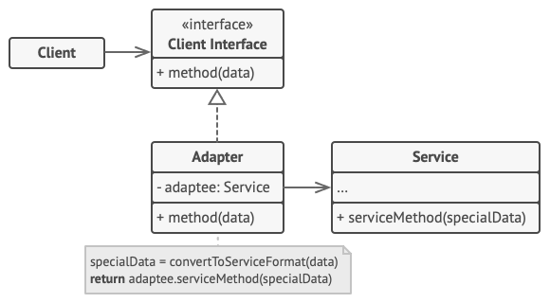
Design Pattern
Adapter 패턴
바꿔서 재이용하기
상속을 사용한 Adapter pattern
위임을 사용한 Adapter patter
Adapter 패턴은 기존의 클래스를 개조해서 필요한 클래스를 만듭니다.
기존 클래스의 사양만 알면 새로운 클래스를 만들 수 있다.
신 버전만 유지와 보수를 하고 싶을 때 신 버전을 Adaptee 역할로 하고, 구 버전을 Target 역할로 한다. 그리고 신 버전의 클래스를 사용해서 구 버전의 메서드를 구현하는 Adapter 역할의 클래스를 만든다.

Slide 4
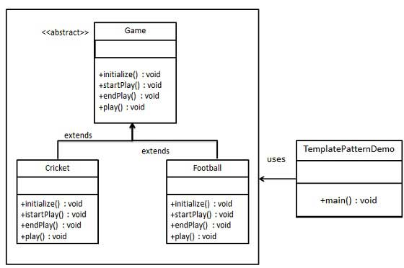
Design Pattern
Template Method 패턴
하위 클래스에서 구체적으로 처리하기
상위 클래스에서 처리의 뼈대를 결정하고, 하위 클래스에서 그 구체적인 내용을 결정하는 디자인 패턴이다.
로직을 공통화 할 수 있다.
상위 클래스와 하위 클래스의 연계
하위 클래스를 상위 클래스와 동일시한다.
상위 클래스형의 변수에 하위 클래스의 어떠한 인스턴스를 대입해도 제대로 작동 할 수 있도록 한다.
The Liskov Substitution Principle (LSP 원칙)

Slide 5
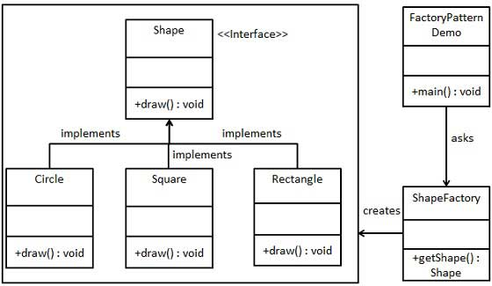
Design Pattern
Factory Method 패턴
하위 클래스에서 인스턴스 작성하기
팩토리 메서드 패턴에서는 인스턴스를 만드는 방법은 상위 클래스 측에서 결정하지만 구체적인 클래스 이름까지는 결정하지 않습니다.
구체적인 내용은 모두 하위 클래스 측에서 수행합니다. 따라서 인스턴스 생성의 골격(framework)과 실제의 인스턴스 생성의 클래스를 분리해서 생각할 수 있습니다.

Slide 6
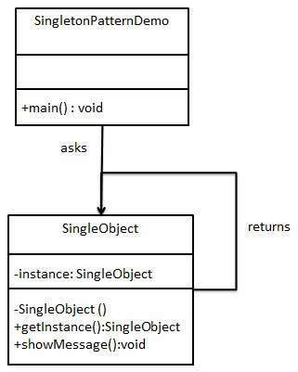
Design Pattern
Singleton 패턴
인스턴스를 한 개만 만들기
지정한 클래스의 인스턴스가 절대로 1개밖에 존재하지 않는것을 보증할 때
인스턴스가 1개밖에 존재하지 않는 것을 프로그램 상에서 표현하고 싶을 때

Slide 7
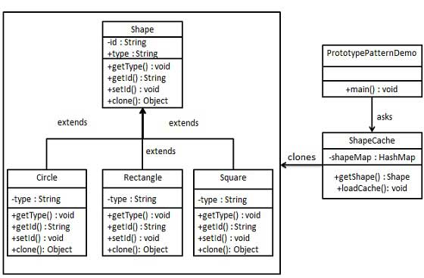
Design Pattern
Prototype 패턴
복사해서 인스턴스 만들기
클래스의 이름을 저장하지 않고 인스턴스 생성할 때
종류가 너무 많아 클래스로 정리되지 않는 경우
클래스로부터 인스턴스를 생성이 어려운 경우
Framework와 생성할 인스턴스를 분리하고 싶은 경우

Slide 8
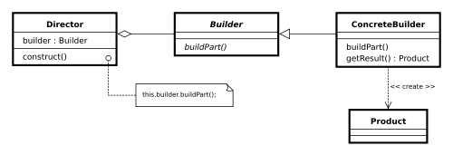
Design Pattern
Builder 패턴
복잡한 인스턴스 조립하기

Slide 9
Design Pattern
Abstract Factory 패턴
관련 부품을 조합해서 제품 만들기
하위 클래스 단계에서 구체적인 구현을 합니다.
하위 클래스 단계에서 구체적인 공장이 등장하고 구체적인 부품을 조합해서 구체적인 제품을 만듭니다.

Slide 10
Design Pattern
Bridge 패턴
기능 계층과 구현 계층 분리하기
새로운 기능을 추가하고 싶은 경우
새로운 구현을 추가하고 싶은 경우
클래스 계층의 혼재와 클래스 계층의 분리

